Slide 1


Slide 2
Übersicht der Themen
1. Was ändert für Umbauten / Erweiterungen?
2. Was ändert für Neubauten?
3. Gewichtete Gesamtenergieeffizienz gGEE
4. Notfallersatz Heizung (unter Punkt 7)
5. Ersatz Elektroboiler
6. Verbot Elektroheizungen ab 2031
7. Meldungspflicht Heizungsänderungen bei Gemeinde über eBau (kurz weitere Themen)
8. Meldungspflicht Solaranlagen bei der Gemeinde über eBau
9. eBau
1 – 7
Kurt Marti
Ing.büro für Energie und Umwelt
Schüpfen
(teilweise Folien vom AUE)
7 – 9
Tanja Mathys
Bauverwalterin Schüpfen

Slide 3
Teilrevision des kantonalen Energiegesetzes (KEnG)
Zur Erreichung…
… der Klimaziele 2050 des Bundes und des Kantons Bern
… der Ziele der kantonalen Energiestrategie 2006
… einer Harmonisierung der kantonalen Vorschriften (MuKEn 2014)
… der Beschleunigung des technischen Fortschritts, der erhöhten
Energieeffizienz und der Versorgungssicherheit.

Slide 4
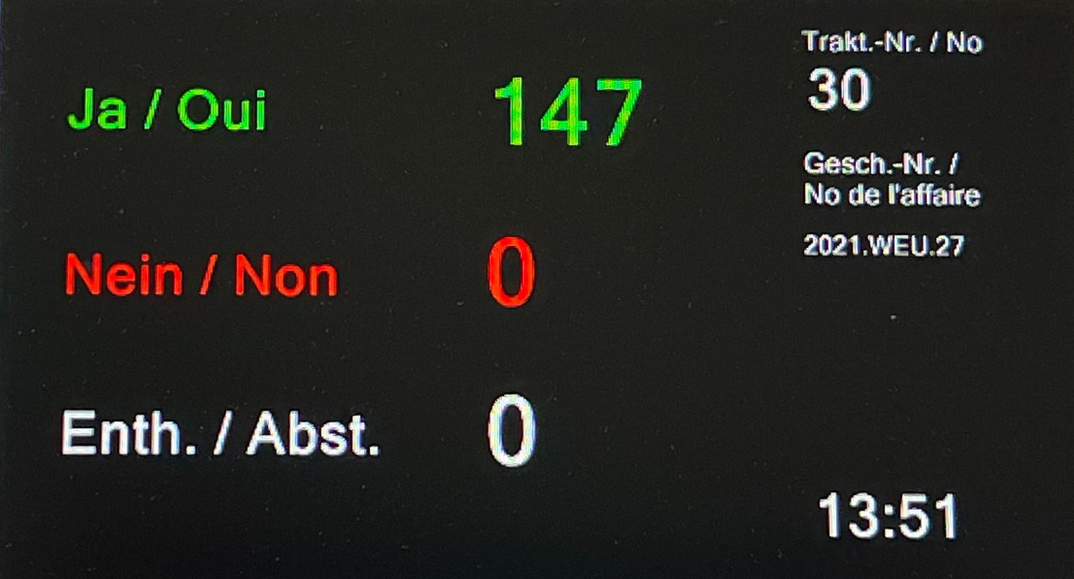
Unbestrittenes Energiegesetz
Schlussabstimmung Energiegesetz Grosser Rat 9. März 2022

Slide 5
Die fünf Hauptelemente der Teilrevision KEnG
Wärmeerzeugerersatz
Einführung Meldepflicht & Anforderungen beim Ersatz mit fossilen Energieträger
Kommunale Energievorschriften
Gemeindekompetenz / neue Methodik und Erweiterung auf Gesamtüberbauungen
Gewichtete Gesamtenergieeffizienz
für Neubauten
Ladeinfrastruktur Elektromobilität
Definition von Anforderungen bei Neubauten
Nutzung Sonnenenergie
Pflicht für Neubauten grösser 300m² Gebäudefläche
dringlicher Bundesbeschluss

Slide 6
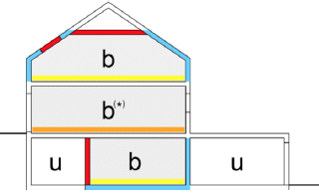
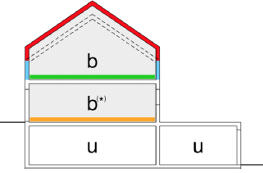
1. Was ändert für Umbauten / Erweiterungen?
Umbauten
nichts
ausser Wärmeerzeugerersatz
und Wassererwärmung
Erweiterungen
Aufstockung / Anbau = Neubau
gGEE – falls > 50 m² EBF
und > 20% der bestehenden EBF
(bzw. > 1‘000 m² EBF)

Slide 7
2. Was ändert für Neubauten?
von 1992 von 2020 von 2023
ZB Aussenwand 0.40 W/(m^{2.}K) 0.17 W/(m^{2.}K) ca. 0.17 W/(m^{2.}K)
- Dämmdicke 8 cm ca. 20 cm ca. 20 cm
Fenster 3.0 / 2.5 W/(m^{2.}K) 1.0 W/(m^{2.}K) 1.0 W/(m^{2.}K)
Heizung keine Vorgaben EE (seit 2003) EE
Warmwasser keine Vorgaben 50% EE 50% EE
sonst keine Vorgaben keine Vorgaben Strom / e-Mobilität

Slide 8
3. gewichtete Gesamtenergieeffizienz gGEE
Gewichtete Gesamtenergieeffizienz
bisher
Bedarf Gebäudehülle
Wärmeerzeugung (Heizung und WW)
neu seit 1.1.2023
Strombedarf
Eigenstromerzeugung (v.a. PV)
Bedarf Gebäudehülle + Wärmeerzeugung + Strombedarf – Eigenenergieerzeugung
E_{HWLK}
Q_{HWW}

Slide 9
W o h n b a u t e n (l und ll)
kWh/m²a
gewichtet
MFH/EFH
ca. 90/70
Wohnstrommodell
(Beleuchtung, Geräte und allg. Gebäudetechnik)
abhängig von:
Anzahl und Grösse Wohnungen
Eigenenergie-erzeugung (E_{Prod})
E_{Wohnen} in kWh/m²a
max. 55/45
gewichtete Gesamtenergieeffizienz
(gGEE)
35/35
Klimatisierung
Klimatisierung
Warmwasser
Warmwasser
Lüftung
Lüftung
Heizung
Heizung
gewichteter Energiebedarf
gewichteter
Normbedarf
Grenzwert
gGEE

Slide 10
N i c h t w o h n b a u t e n (lll – Xl)
kWh/m²a
gewichtet
Verwaltung
ca. 100
Beleuchtung
Eigenenergie-erzeugung
(E_{Prod})
max. 80
60 kWh/m²a
Geräte
gewichtete Gesamtenergieeffizienz
(gGEE)
Allg. Gebäudetechnik
40
Klimatisierung
Klimatisierung
Warmwasser
Warmwasser
Lüftung
Lüftung
Heizung
Heizung
gewichteter Energiebedarf
gewichteter
Normbedarf
Grenzwert
gGEE

Slide 11
Anrechenbarkeit Strom an Eigenenergieerzeugung E_{Prod}
  Als Eigenstromerzeugungen gelten Anlagen, die am Standort erstellt sind:
    Solarenergie (Photovoltaik) und Wind,
    WKK-Anlage mit fossilen oder erneuerbarem Brennstoff,
    oder aus Zusammenschluss zum Eigenverbrauch (ZEV)
  Die Anrechenbarkeit des eigenerzeugten Stroms summiert sich aus 100% des Eigenverbrauchs und 40% des ins Netz eingespiesenen Stroms.
  Sofern ein Eigenverbrauch des eigenproduzierten Stroms über 20% liegt, ist dieser mit dem Berechnungstool PV_{opti} nachzuweisen ... bzw. andere Tools
  Der Jahresertrag beträgt standardgemäss 800 kWh/kW_{p}; werden höhere Werte geltend gemacht, sind diese nachzuweisen.
  Hinweis: Die eigene erneuerbare Wärmeproduktion wird beim Wärmebedarf berücksichtigt.
  Beispiel: Wohnhaus-Neubau im Seeland mit 15 kWp PV – Plan: 30 m2 PV auf dem Dach.

Slide 12
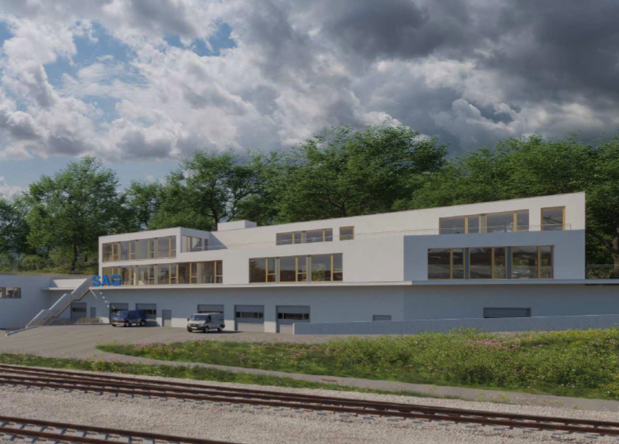
gGEE – Beispiel Neubau Gewerbegebäude
Verfügbare Dachfläche 420 m²

Slide 13
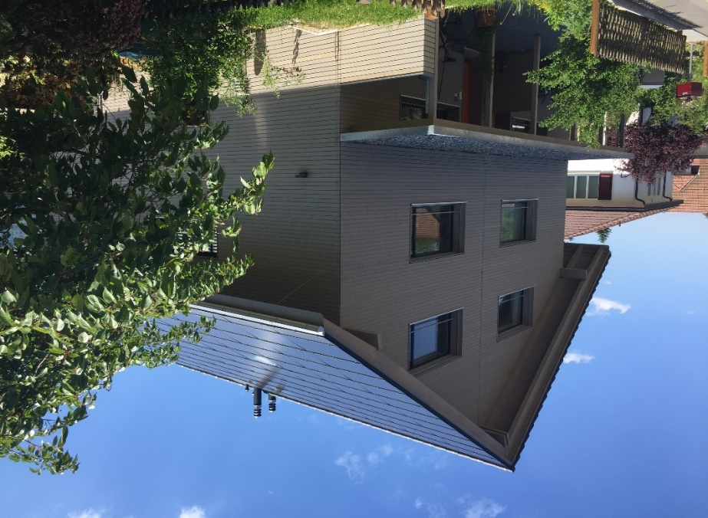
gGEE – Beispiel Neubau Wohnhaus Minergie
MINERGIE
Verfügbare Dachfläche 100 m²

Slide 14
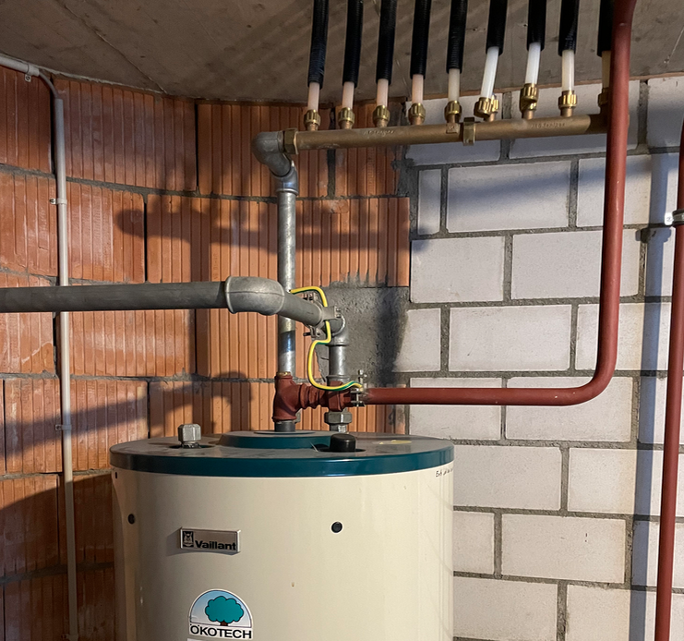
4. Notfallersatz Heizung (folgt unter Punkt 7)
5. Ersatz Elektroboiler (in Wohnbauten)
Vorgaben gibt es seit 2009!
AUE-Merkblatt „Wassererwärmung“ wird angepasst
Bestehende zentrale Elektro-Wassererwärmer sind nach KEnG, Artikel T1-1, bis Ende 2042 durch Anlagen zu ersetzen, die den gesetzlichen Anforde-rungen entsprechen.
Ausnahmen:
die Wassererwärmung erfolgt zu mind. 50% mit PV-Strom aus Eigenproduktion
Elektroboiler hat weniger als 100 Liter Inhalt

Slide 15
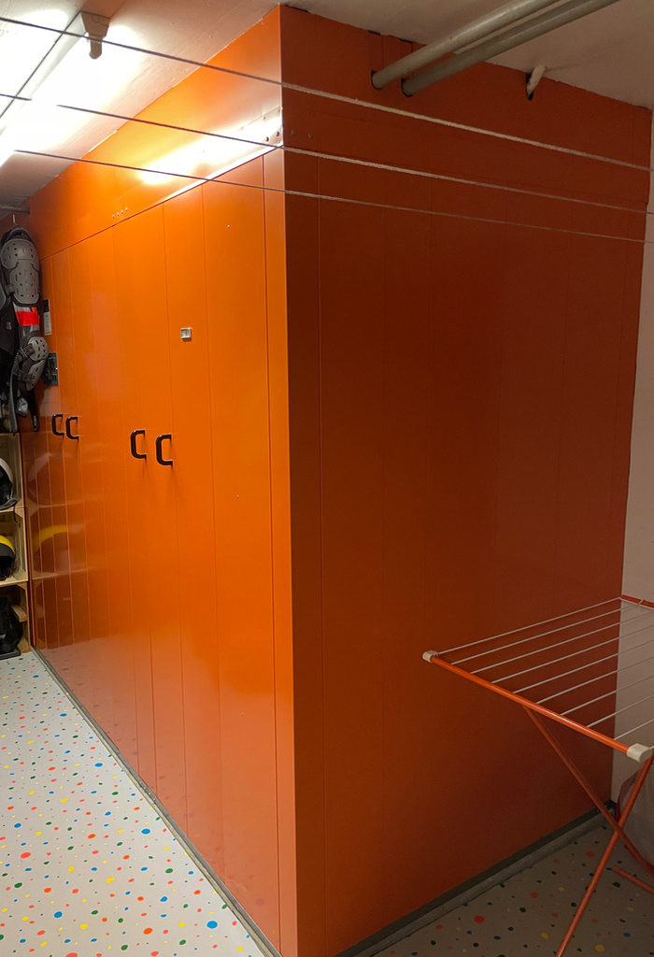
6. Verbot Elektroheizungen ab (Ende) 2031
Kantonales Energiegesetz KEnG (in Kraft getreten am 1.1.2012), Artikel 72:
„Bestehende ortsfeste elektrische Widerstandsheizungen sind innert zwanzig Jahren ab Inkrafttreten dieses Gesetzes durch Heizungen zu ersetzen, die den Anforderungen dieses Gesetzes entsprechen.“
Das bedeutet, dass Elektroheizungen (inkl. Infrarot-heizungen) bis Ende 2031 zu ersetzen sind.
Aktuell gibt es noch Förderbeiträge für den Ersatz durch ein System mit erneuerbarer Energie (Fr. 4‘500.– bzw. Fr. 6‘000.– plus Fr. 500.– für Ersatz Elektroboiler).
– aber wie lange noch?

Slide 16
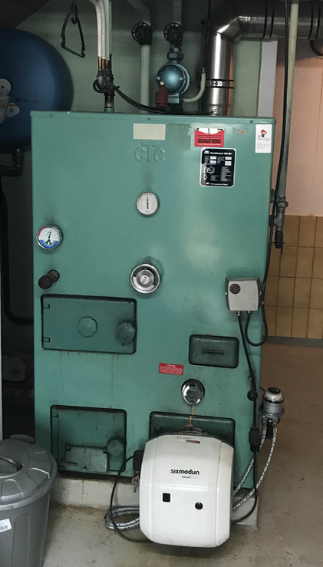
7. Meldungspflicht Heizungsänderungen bei Gemeinde über eBau
Die Heizung in Ihrem Haus ist defekt. Was nun?
Melden Sie das Provisorium spätestens 4 Wochen nach dem Ersatz! Sie müssen aufzeigen, welche Massnahme Sie für den Heizungsersatz wählen.
Beispiel: Sie möchten an einen Wärmeverbund anschliessen, der Anschluss ist aber noch nicht möglich. Sie können als Übergangslösung, auf längstens 5 Jahre befristet, ein fossiles Heizsystem einsetzen. Der Nachweis erfolgt per Vertrag zwischen Fernwärmebetreiber und Bauherrschaft.
Ist es technisch nicht möglich, eine der geforderten Massnahmen umzusetzen?
Ausnahmegesuch via Gemeinde an AUE (Amt für Umwelt und Energie des Kantons Bern).

Slide 17

Meldepflicht (Art. 40a Abs. 1 KEnG)
Der Ersatz eines Wärmeerzeugers* zur Gebäudebeheizung ist meldepflichtig.
  Jeder Wärmeerzeugerersatz ist meldepflichtig!
  Die Meldepflicht gilt unabhängig vom Heizsystem oder von der Gebäudekategorie.
  Die Meldung erfolgt via an die Gemeinde.
  * Als Ersatz eines Wärmeerzeugers gilt, wenn entweder der gesamte Wärmeerzeuger, der Heizkessel, der Brenner (sofern der Kessel älter als 10 Jahre ist), der Kamin oder der Öltank ersetzt werden.

Slide 18
Anforderungen (Art. 40a Abs. 2 KEnG)
  Wird bei einem Gebäude der Kategorie I – VI*, das älter als 20 Jahre ist, der Wärmeerzeuger ersetzt, gilt folgende Anforderung:
  es muss eine (MuKEn-) Standardlösung fachgerecht umgesetzt werden
  (Kontrolle auch durch Nachweiskontrollstelle möglich)
  oder
  das Gebäude entspricht mindestens der Gesamtenergieeffizienzklasse D gemäss GEAK oder es liegt ein gültiges Minergie-Zertifikat vor.
  oder
  erneuerbares Gas (z.B. Biogas) bezogen wird, welches mindestens 50 % mehr erneuerbares Gas beinhaltet, als das Standardprodukt des Gasversorgers.
  * I Wohnen MFH (inkl. Hotels+Heime); II Wohnen EFH; III Verwaltung; IV Schule; V Verkauf; VI Restaurant

Slide 19
Nachweis mit (MuKEn-) Standardlösungen (Art. 20a Abs. 3 KEnV)
  Fachgerechte Umsetzung einer Standardlösung.
Holzfeuerung (SL 2) – inkl. Anteil Warmwasser
Grundlast-Wärmeerzeuger erneuerbar mit bivalent betriebenem fossilem Spitzenlastkessel (SL 10)
Wärmepumpe mit Erdsonde, Wasser oder Aussenluft (SL 3) – inkl. Warmwasser ganzjährig
Thermische Sonnenkollektoren (SL 1) – mind. 2% EBF
Wärmekraftkopplung (SL 6) – Wirkungsgrade definiert
Warmwasserwärmepumpe mit Photovoltaikanlage (SL 7) – 5 Wp/m2 EBF
erneuerbar
EE / fossil
Fernwärmeanschluss (SL 5)
mit Erdgas angetriebene Wärmepum-pe (SL 4) – inkl. WW und > 120%
mit erneuerbarem Gas / Biogas (SL 12) – 50% mehr als Standardprodukt
Ersatz der Fenster (SL 8) – alte Fenster Uw (≥ 2.0 W/(m^{2.}K) – Bsp aus Seeland (Ölh. oder FW)
Wärmedämmung von Fassade und / oder Dach (SL 9) – alt: ≥ 0.6 W/(m2.K) + mind. 0.5 m2/m2 EBF
Kontrollierte Wohnungslüftung (SL 11) – WRG mind. 70%
Energielieferant
Hülle

Slide 20
Weitere Themen KEnG / KEnV
Ladeinfrastruktur für Elektrofahrzeugen
Leuchtreklamen, Schaufensterbeleuchtung etc.
Pflicht zur Nutzung der Sonnenenergie

Slide 21

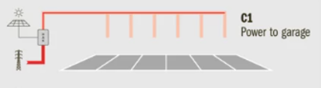
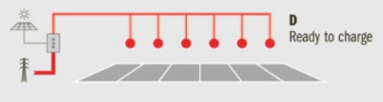
Ladeinfrastruktur - Ausbaustufen für Neubauten
Vorgaben nach Art. 56a BauV (neu)
Ausbaustufen gemäss SIA Merkblatt 2060
«Infrastruktur für Elektrofahrzeuge in Gebäuden»
A: Einrichtung von Ausbaureserven
Ausbaustufen für Neubauten
➔ SIA Merkblatt 2060
Dimensionierung der Anschlussleistung
➔ SIA-Merkblatt 2060 (nicht bindend)
C1: Stromzuleitung zur Ladestation
Neubauten (Wohngebäude):
EFH = 100% Ausbaustufe A
MFH = 100% Ausbaustufe C1
Neubauten «übrige Nutzungen»
Mind. 20 % Ausbaustufe D (mind. 1 Ladestation) + restl. Parkplätze mit Ausbaustufe A
D: Installation betriebsbereiter Ladestationen

Slide 22
Änderungen Minimalanforderungen - Strom
Thema | Änderung | Artikel
neue und bestehende Leuchtreklamen, Schaufensterbeleuchtung usw. sind energieeffizient und umweltfreundlich zu betreiben und mit Steuerungselementen auszurüsten. | Beleuchtung zwischen 22:00 und 06:00 ist auszuschalten; Die Anpassung hat innert 5 Jahren ab Inkrafttreten zu erfolgen. | Art. 27a KEnV
Nachweis Beleuchtung von Nichtwohnbauten nach Norm SIA 387/4 «Elektrizität in Gebäuden – Beleuchtung» | Neu ab 1’000 m² (vormals 500 m² ) Energiebezugsfläche. | Art. 28 KEnV
Gebäudeautomation | Erfassen der Betriebszeiten der Beleuchtung. | Art. 28a KEnV

Slide 23
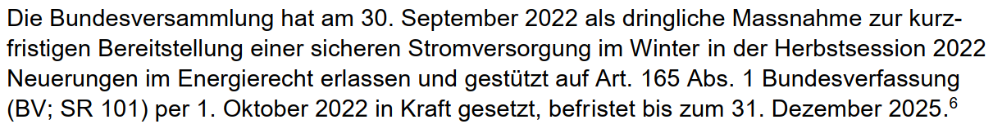
Umsetzung dringlicher Bundesbeschluss
Art. 45a EnG
«Pflicht zur Nutzung der Sonnenenergie bei Gebäuden»
  Art. 45a EnG / Umsetzung in der KEnV
  Art. 31a Abs. 1: Nutzung Sonnenenergie
  Abs. 2: Ausnahme
  Art. 64 Abs. 1d: Zuständigkeit für
  Ausnahmen
  Gilt für Neubauten;
  Anrechenbare Gebäudefläche > 300m² ;
  Minimalanforderung: 10% der anrechenbaren Gebäudefläche sind für solare Nutzung auszurüsten
  ➔ Bei wirtschaftlicher Unverhältnismässigkeit
  Kompetenz liegt bei AUE

Slide 24
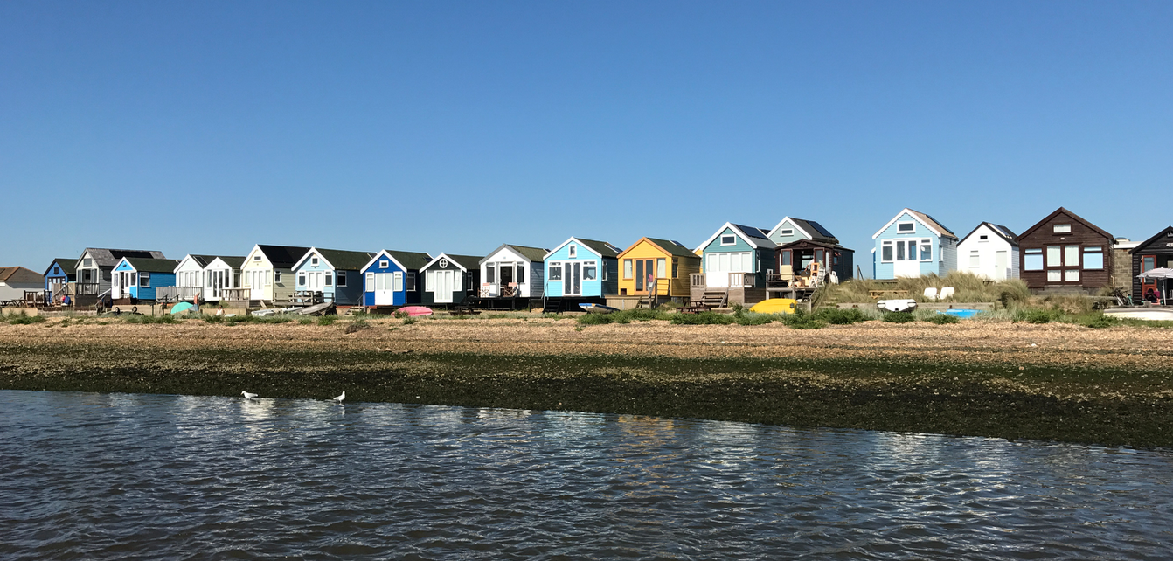
Vielen Dank für Ihre Aufmerksamkeit!
7. Meldungspflicht Heizungsänderungen bei Gemeinde über eBau
Fortsetzung mit Tanja Mathys

Slide 25




Bauverwaltung Schüpfen
Amstutz Paul (100%)
Leiter Tiefbau und Gemeindebetriebe
Mathys Tanja (60%)
Leiterin Bauverwaltung, Liegenschaften & Energie
Jürgen Bau
Leiter Liegenschaften
Zingg Tania (ab 01.05.23)
Stv. Bauverwalterin, Verwaltungsangestellte

Slide 26
Meldungspflicht Heizungsänderungen
Mit dem Inkrafttreten des revidierten kantonalen Energiegesetz gilt neu auch eine allgemeine Meldepflicht beim Wärmeerzeugungsersatz
Jeder Wärmeerzeuger ist meldepflichtig!
Die Meldungspflicht gilt unabhängig vom Heizsystem oder von der Gebäudekategorie
Die Meldung erfolgt via eBau an die Gemeinde
«Energievorschriften beim Bauen» Internetseite Kanton Bern

Slide 27

Meldungspflicht Solaranlagen
Baubewilligungsfreie Solaranlagen unterliegen der Meldepflicht
Richtlinien Baubewilligungsfreie Anlagen zur Gewinnung erneuerbarer Energien
Meldungspflicht via eBau an die Gemeinde
«Energievorschriften beim Bauen»

Slide 28

eBau
Seit 01. März 2022 sind die Baugesuche elektronisch einzureichen und elektronisch zu bearbeiten
BE Login (analog Steuererklärung)
Neues Dossier erfassen
Einreichung Papierdossier (elektronische Unterschrift nicht gültig)
Baugesuchformulare und Pläne hochladen
Zirkulation durch Bauverwaltung an die Amts- und Fachstellen
Bauentscheid Papierform

Slide 29

Vielen Dank für Ihre Aufmerksamkeit!
Gerne laden wir Sie noch zu einem kleinen Apéro ein und freuen uns auf einen gemütlichen Ausklang und Austausch ☺

